Slide 1
Homme d’affaire

Slide 2
2e choix: McAffee
McAffee 0$ abonnement/an

Slide 3
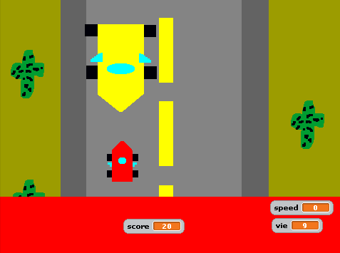
Mini Car Racing
Vous etes minuscule!
Vous etes vite!
Hyper addicting!
Gratuit jusqu’à un an! Apres 1 an: 60$ (Selon McAffee)

